Slide 1



Asignatura: Supervisión del Trabajo Social.
Tema 5: Técnicas y procedimientos para la supervisión.
Curso: 2026-2027

Slide 2
Objetivos de la clase
Comprender las principales técnicas y procedimientos utilizados en la supervisión profesional.
Aplicar herramientas de observación, registro y retroalimentación en contextos reales.
Diseñar una ficha de supervisión que permita documentar y controlar el proceso de acompañamiento profesional

Slide 3
En Cuba, la supervisión profesional en Trabajo Social se organiza en torno a técnicas administrativas, educativas y de apoyo, todas reguladas por el Decreto-Ley 136/2026 que fortalece la práctica con enfoque preventivo, ético y participativo.
Estas técnicas se aplican mediante procedimientos como entrevistas, análisis de casos, observación directa, reuniones grupales y elaboración de informes, garantizando calidad, formación y acompañamiento emocional en la práctica social

Slide 4
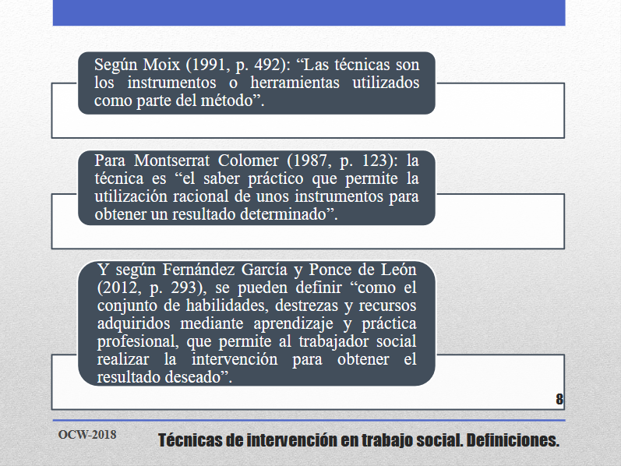

Slide 5
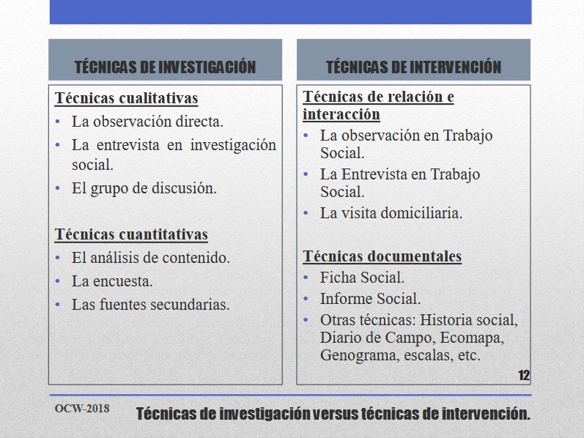

Slide 6
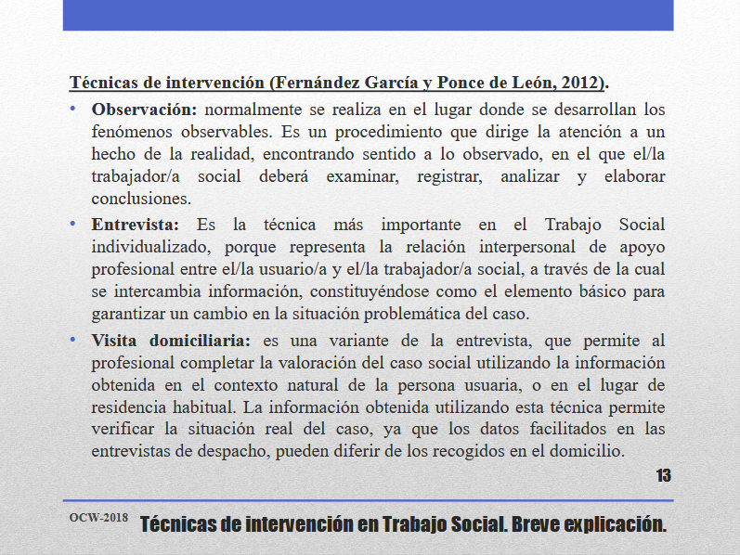

Slide 7
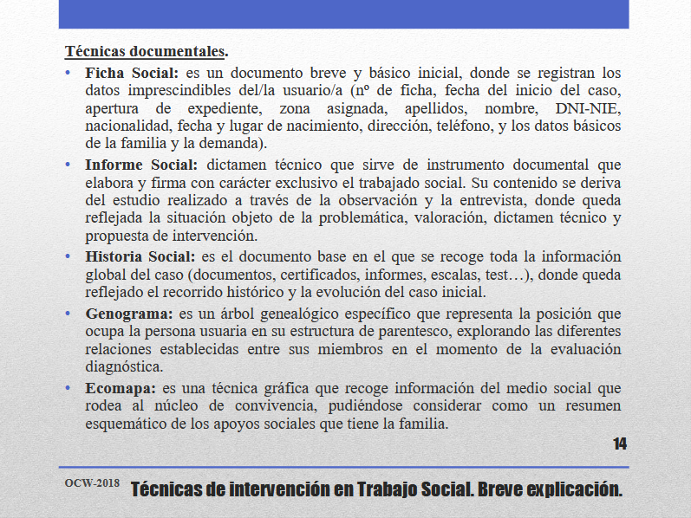

Slide 8
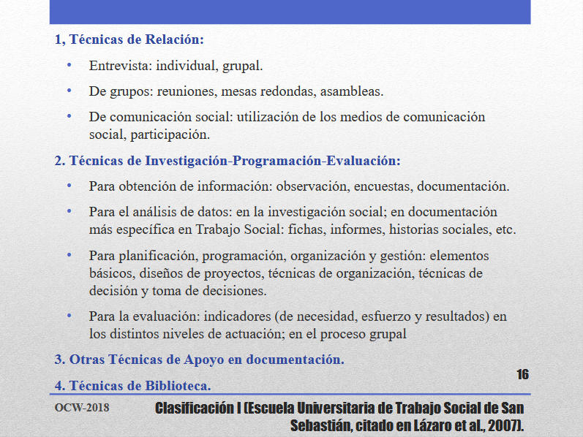

Slide 9
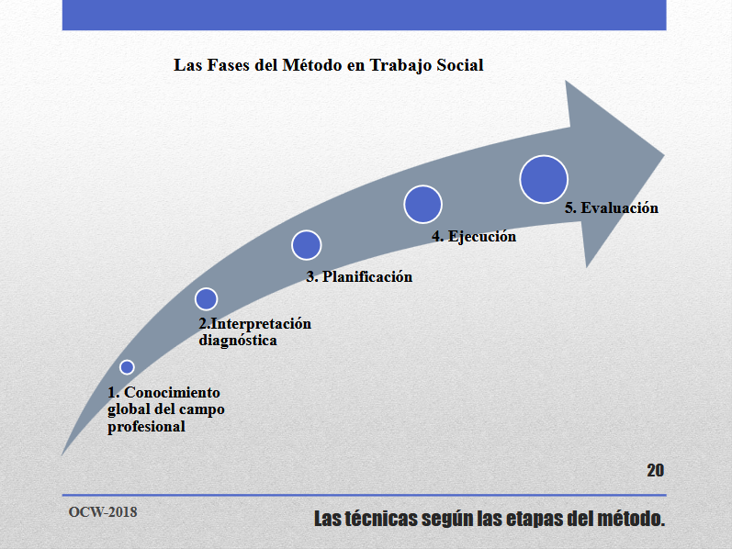

Slide 10
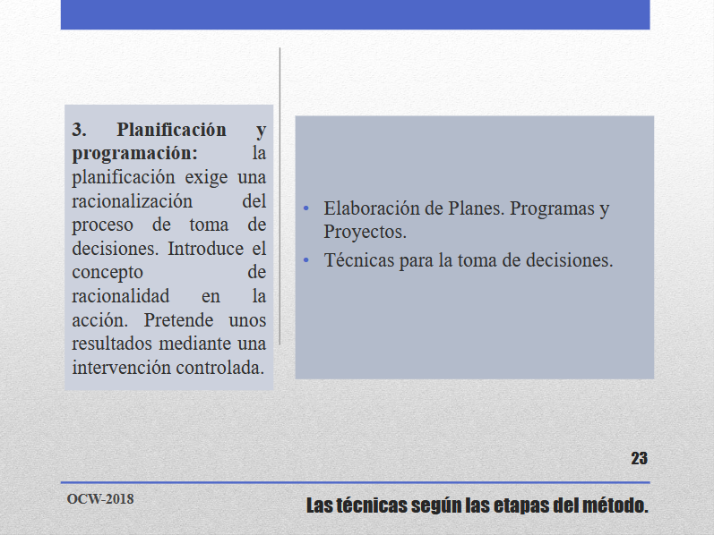

Slide 11
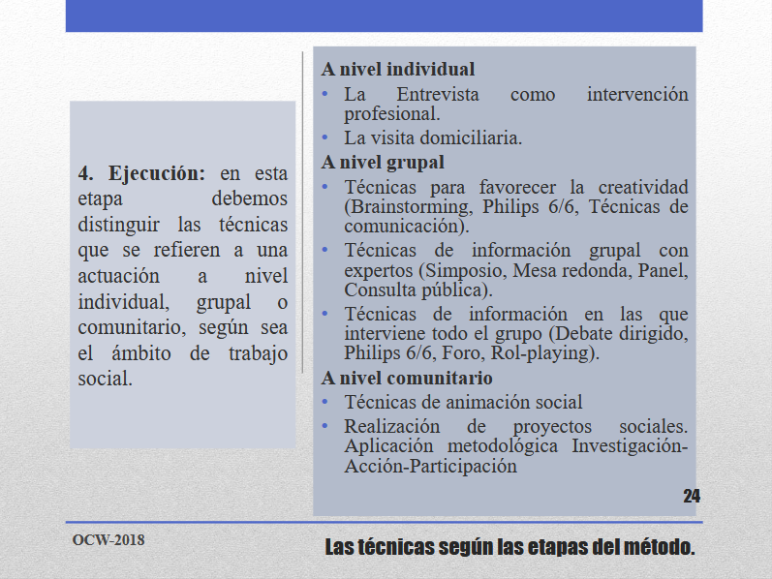

Slide 12
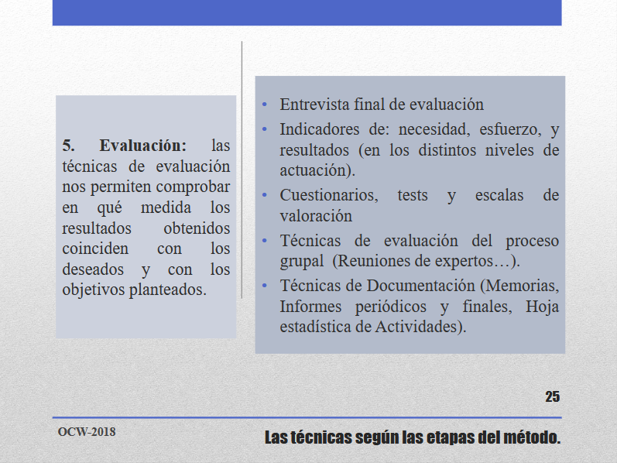

Slide 13
Ficha de Supervisión
CAMPO | DESCRIPCIÓN / INDICACIONES
Nombre del supervisado | Escribir nombre completo del estudiante o trabajador social en práctica.
Nombre del supervisor | Identificar quién realiza la supervisión.
Fecha y lugar | Registrar día, hora y espacio donde se realizó la supervisión (ejemplo: visita domiciliaria, reunión comunitaria).
Actividad supervisada | Describir brevemente la acción observada (ejemplo: entrevista con familia, coordinación con institución).
Técnicas aplicadas | Señalar cuáles se utilizaron: observación directa, entrevista, análisis de caso, reunión grupal, etc.
Observaciones | Anotar hechos relevantes, fortalezas y debilidades detectadas en la práctica.
Retroalimentación del supervisor | Escribir comentarios constructivos, sugerencias de mejora y reconocimiento de logros.
Acuerdos y compromisos | Definir acciones a seguir, responsables y plazos.
Firma del supervisado y supervisor | Validar el registro con firma de ambas partes.

Slide 14
Ejemplo de llenado
Nombre del supervisado: ________________
Nombre del supervisor: _________________
Fecha y lugar: 27/10/2026 Comunidad 1ro de enero. Guanajay.
Actividad supervisada: Entrevista inicial con familia en situación de vulnerabilidad.
Técnicas aplicadas: Observación directa, entrevista semiestructurada.
Observaciones: La trabajadora social mostró empatía y escucha activa, pero faltó precisión en el registro de datos económicos.
Retroalimentación del supervisor: Se recomienda mejorar la sistematización de la información y utilizar fichas estandarizadas para evitar omisiones.
Acuerdos y compromisos: La trabajadora social elaborará un informe detallado y presentará un plan de seguimiento en la próxima reunión.
Firma: ______________________

